Slide 1


AVALUACIÓ DE L’ACTIVITAT DOCENT DEL PROFESSORAT
DE LA UAB
Tram docent autonòmic
Vicerectorat d’Estudis i de Qualitat
Oficina de Qualitat Docent
Febrer de 2025

Slide 2
Trams docents: tipologies
Tipologia | Suport | Període | Sol·licitud | Requereix avaluació? | Reconeixement | Terminis tramitació
Estatal (funcionari) | Unitat de Personal Acadèmic | 5 anys de vinculació docent | Sí | No | Econòmic | novembre – gener
Bàsic (contractat) |  | 5 anys de vinculació docent |  | Sí, sol·licitud | Econòmic | XI – I
Autonòmic | Oficina de Qualitat Docent | 5 anys de vinculació docent | Sí | Sí informe | Acadèmic Econòmic* | febrer – març
* Amb excepcions que veurem més endavant

Slide 3
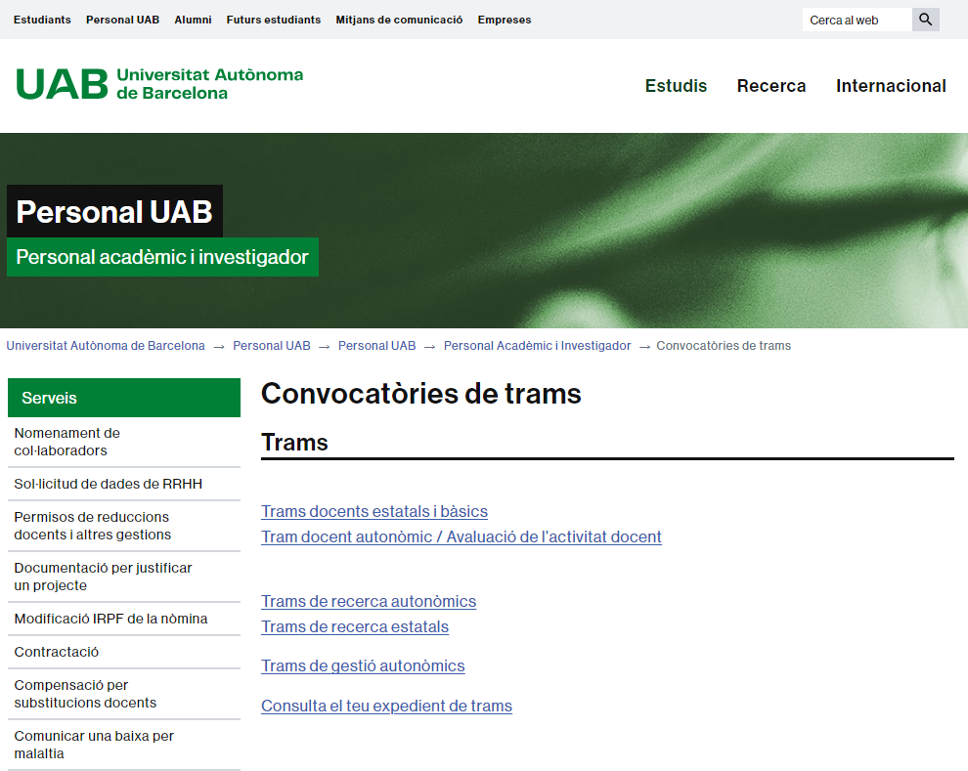
Trams docents: tipologies
https://www.uab.cat/web/personal-uab/personal-uab/personal-academic-i-investigador/convocatories-de-trams-1345768252361.html

Slide 4
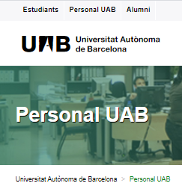
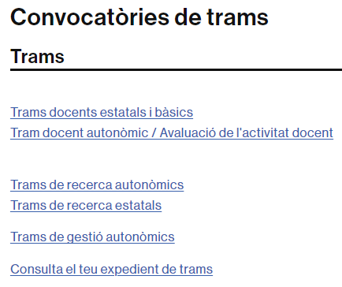
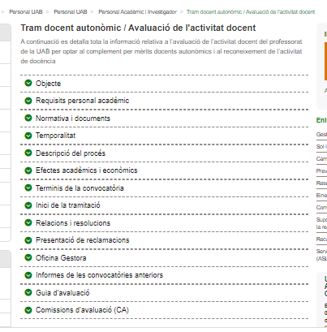
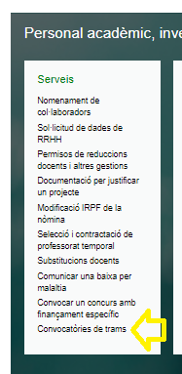
AVALUACIÓ DE L‘ACTIVITAT DOCENT
i Tram docent autonòmic
Informació convocatòria

Slide 5
AVALUACIÓ DE L‘ACTIVITAT DOCENT
i Tram docent autonòmic
  Context i marc normatiu
  Requisits de participació
  Convocatòria 2025
  Indicadors d’avaluació
  Informació i contacte

Slide 6
AVALUACIÓ DE L‘ACTIVITAT DOCENT
i Tram docent autonòmic
  Context i marc normatiu
  Requisits de participació
  Convocatòria 2025
  Indicadors d’avaluació
  Informació i contacte

Slide 7
1. Context i marc normatiu
Extracte normatiu
Finalitats
Procediment
  Llei 1/2003 d’Universitats de Catalunya, + Decrets i Ordres en relació a les retribucions addicionals per mèrits docents
  Convocatòries anuals específiques d’AQU Catalunya
  Guia d’avaluació de l’activitat docent del professorat de la UAB
  (Actualitzada per la Comissió de Personal Acadèmic en 2024 i aprovada pel Consell de Govern de la UAB en data 11/07/2024)
  Procés de suport PS09-Avaluació de l’activitat docent del professorat del Sistema de Gestió Interna de la Qualitat transversal de la UAB.

Slide 8
1. Context i marc normatiu
Extracte normatiu
Finalitats
Procediment
  Anàlisi i reflexió del professorat sobre la seva tasca docent i promoure la millora continuada de la qualitat docent
  Disposar d’informació per orientar la política de formació del professorat:
  Finançament complementari de centres i departaments
  Formular propostes d’avaluació a AQU referents als complements addicionals (tram de docència) i la certificació de docència

Slide 9
1. Context i marc normatiu
Extracte normatiu
Finalitats
Procediment
  Tenir el tram docent autonòmic vigent es considera:
    un mèrit en les concessions d’ajuts per a la innovació, la millora docent i la recerca sobre docència
    un requisit per poder optar a la concessió de premis i altres reconeixements de qualitat docent com ara el Premi d’Excel·lència Docent de la UAB
    l'avaluació favorable és considerada un mèrit per l'Agència Nacional d'Avaluació de la Qualitat i Acreditació (ANECA) per a l'acreditació del professorat.
    un requisit per formar part d’un tribunal de places de professorat i processos de promoció.

Slide 10
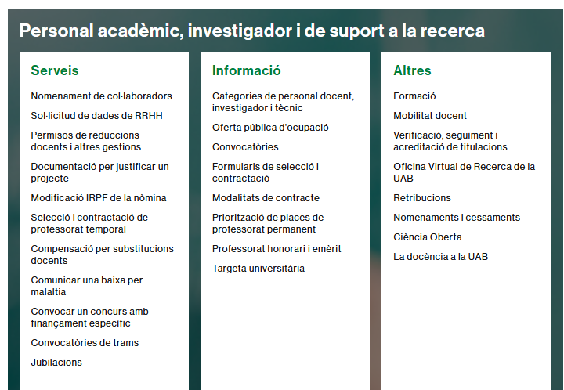
1. Context i marc normatiu
Extracte normatiu
Finalitats
Procediment
https://www.uab.cat/web/personal-uab/personal-uab/personal-academic-i-investigador/convocatories-de-trams-1345768252361.html

Slide 11
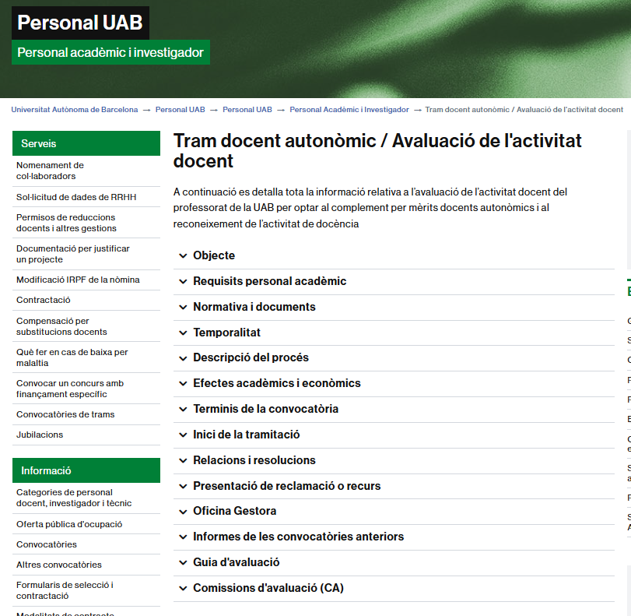
1. Context i marc normatiu
Extracte normatiu
Finalitats
Procediment

Slide 12
AVALUACIÓ DE L‘ACTIVITAT DOCENT
i Tram docent autonòmic
  Context i marc normatiu
  Requisits de participació
  Convocatòria 2025
  Indicadors d’avaluació
  Informació i contacte

Slide 13
2. Requisits de participació
Situació contractual
Cursos per avaluar
Docència mínima
Qui es pot presentar?
4.1 Professorat funcionari o contractat de la UAB en actiu, amb dedicació a temps complet o professorat de les àrees de ciències de la salut amb plaça vinculada i dedicació equiparada a temps complet.
4.2 Professorat funcionari: catedràtic/a d’universitat, catedràtic/a d’escola universitària, titular d’universitat o titular d’escola universitària.
4.3 Professorat contractat: catedràtic/a, professor/a agregat/da, professor/a col·laborador/a permanent o professor/a lector/a.
4.4 El personal docent i investigador (PDI) de la UAB, tant funcionari com contractat, no inclòs en els apartats anteriors. Aquesta avaluació docent favorable dona dret a una certificació acreditativa, però no a l’obtenció del complement autonòmic.
Vinculació contractual amb la UAB a data 31/12/2024

Slide 14
2. Requisits de participació
Situació contractual
Cursos per avaluar
Docència mínima
S’avaluen:
  5 cursos acadèmics amb dedicació a temps complet o equivalent*
  escollits d’entre els 10 cursos anteriors a la sol·licitud d’avaluació **
  Cursos acadèmics, de setembre a setembre (no anys)***
  *d’acord amb el que estableix el Decret 405/2006, «per al còmput dels cinc anys d’activitat docent, els períodes de docència prestats a temps parcial comptabilitzaran un 50% de la durada del període».
  **el professorat que opta per primer cop pot presentar diferents trams per avaluar tot l’expedient docent.
  ***les activitats presentades a avaluació han de correspondre als cursos acadèmics sol·licitats. El darrer curs finalitzat i que pot ser avaluat és 2023-2024.

Slide 15
2. Requisits de participació
Situació contractual
Cursos per avaluar
Docència mínima
Fonts d’informació:
  Vinculació/Contractació:
    Unitat de Personal Acadèmic (Àrea de Gestió de Persones)
    HOMINIS
    Si durant el període a avaluar heu tingut contractes en altres universitats, cal que constin a la base de dades de la UPAC. Si no consten, cal contactar amb la UPAC per veure com els podeu validar. La UPAC fa la correspondència de dedicació basada en allò que diu el contracte.
    upac.administració@uab.cat

Slide 16
2. Requisits de participació
Situació contractual
Cursos per avaluar
Docència mínima
Cal acreditar:
  un mínim del 50% sobre la docència assignada (model de dedicació acadèmica personal MDAP) un cop incorporades les reduccions docents. Potencial docent de cada curs acadèmic.
  un mínim de 30 crèdits durant el període (mitjana 6 crèdits/curs)
Docència computable, impartida en:
  titulacions oficials de l’Estat espanyol
  titulacions de l’EEES de primer, segon o tercer cicle universitari.
  excepcionalment a criteri de la comissió responsable de l’avaluació de l’activitat docent del professorat, en universitats de reconegut prestigi alienes a l’EEES (criteri MECES)

Slide 17
2. Requisits de participació
Situació contractual
Cursos per avaluar
Docència mínima
Fonts d’informació:
  Docència:
  UAB: Pla docent (Departament) PDS
  Externa UAB: Certificacions aportades pel professorat a l’informe d’avaluació (sempre que el contracte hagi estat prèviament validat per la UPAC)
  Certificació de docència externa a la UAB: certificat docent + document on consti el potencial docent (contracte o certificat universitat de procedència). Si no consta el potencial docent, es considera aquell que correspon a la figura contractual equivalent de l’MDA de la UAB.

Slide 18
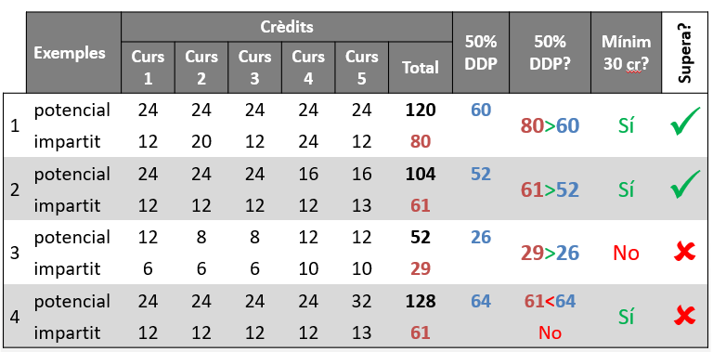
2. Requisits de participació
Situació contractual
Cursos per avaluar
Docència mínima

Slide 19
AVALUACIÓ DE L‘ACTIVITAT DOCENT
i Tram docent autonòmic
  Context i marc normatiu
  Requisits de participació
  Convocatòria 2025
  Indicadors d’avaluació
  Informació i contacte

Slide 20
3. Convocatòria 2025
Anunci convocatòria
Professorat
Presenta sol·licitud i informe per e-formulari
Comissions d’Avaluació
Avaluen expedients
VREQ
Resolució
i tramesa a AQU
Comunicacions :
1. Tot PDI
2. PDI >=5 cursos
Incorporació dades a expedient del professorat
Procediment
Calendari
Comissions d’avaluació
Sol·licitud i informe
Full de dades personalitzat
Admissió/exclusió:
reclamació i recurs
Avaluació: reclamació i recurs

Slide 21
3. Convocatòria 2025
Procediment
Calendari
Comissions d’avaluació
Sol·licitud i informe
CALENDARI ESTÀNDARD
(sense considerar les possibles reclamacions i/o recursos)
Febrer | Març | Maig | Juliol | Octubre | Desembre
Inici termini convocatòria: 14/02/2025 | Finalització termini convocatòria: 21/03/2025 17 | Avaluació comissions d’avaluació | Resolució i tramesa AQU | Certificació AQU | Reconeixement i abonament tram

Slide 22
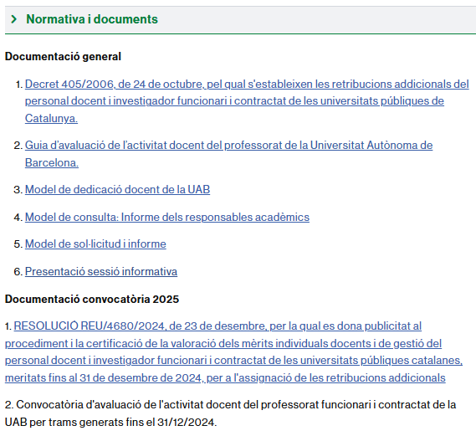
3. Convocatòria 2025
Procediment
Calendari
Comissions d’avaluació
Sol·licitud i informe
Informació convocatòria:

Slide 23
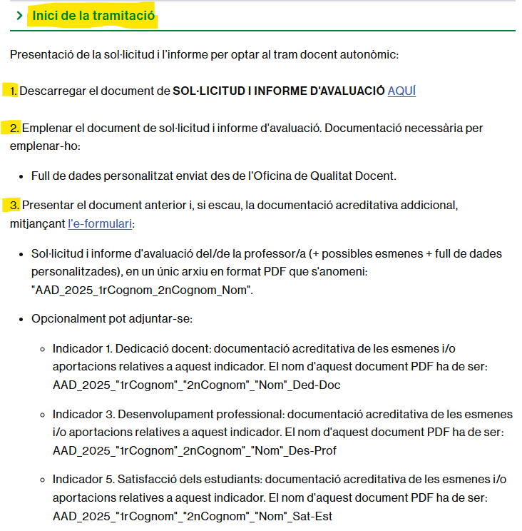
3. Convocatòria 2025
Procediment
Calendari
Comissions d’avaluació
Sol·licitud i informe
Accés a la sol·licitud/informe
Accés a e-formulari

Slide 24
3. Convocatòria 2025
Procediment
Calendari
Comissions d’avaluació
Sol·licitud i informe
Comunicació PDI >= 5 anys:
  Full de dades personalitzat:
    Proposta OQD a partir dels anys de contractació.
    Un tram o més.
    En alguns casos, valorant els mèrits, us adoneu que us convindria modificar el període o períodes a avaluar. Escriure OQD per demanar full de dades corresponent.

Slide 25
3. Convocatòria 2025
Procediment
Calendari
Comissions d’avaluació
Sol·licitud i informe
Comunicació PDI >= 5 anys:
  Full de dades personalitzat:
    Detecteu que manca informació que afecta als requisits (període de sol·licitud, potencial docent, mínim 30 crèdits).
    APARTAT ESMENES DE LA SOL·LICITUD I INFORME (amb justificació acreditativa):
      Contractació (UPAC)
      Docència (Departament o certificats externs)

Slide 26
3. Convocatòria 2025
Procediment
Calendari
Comissions d’avaluació
Sol·licitud i informe
Comunicació PDI >= 5 anys:
  Full de dades personalitzat:
    Voleu afegir mèrits en alguns indicadors
    ELS CONSIGNEU A L’APARTAT CORRESPONENT DE LA SOL·LICITUD I INFORME
    Tots els mèrits afegits al document de sol·licitud i informe han de venir acompanyats de la justificació acreditativa corresponent

Slide 27
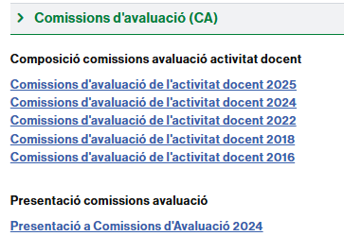
3. Convocatòria 2025
Procediment
Calendari
Comissions d’avaluació
Sol·licitud i informe
Competència: avaluar els expedients del professorat i recomanar al VREQ la valoració favorable o desfavorable.
Vinculades a branca de coneixement: arts i humanitats, ciències de la salut, ciències socials i jurídiques, i ciències i enginyeries.
Formada, com a mínim, per tres professors/es. La composició és pública.
El professorat que forma part compleix (punt 5.8 de la Guia AAD):
Trams docents autonòmics: mínim 2
Trams de recerca: mínim 1
Enquestes d’avaluació de l’activitat docent: mitjana => al 75 % de la puntuació màxima en els darrers tres anys enquestats

Slide 28
AVALUACIÓ DE L‘ACTIVITAT DOCENT
i Tram docent autonòmic
  Context i marc normatiu
  Requisits de participació
  Convocatòria 2025
  Indicadors d’avaluació
  Informació i contacte

Slide 29
4. Indicadors d’avaluació
 | INDICADORS (evidències de les dimensions) | VALORACIÓ
1 | Dedicació docent | A | B | C | D
2 | Autoavaluació del professorat | A | B | C | D
3 | Desenvolupament professional | A | B | C | D
4 | Avaluació dels responsables acadèmics | A | B | C | D
5 | Satisfacció dels estudiants | A | B | C | D
A: molt favorable (la valoració A en totes les dimensions proporcionarà el seu reconeixement) B: favorable C: correcte (la proposta final favorable requereix una valoració mínima C en cada dimensió) D: insuficient (La valoració D en una dimensió implica avaluació DESFAVORABLE a la sol·licitud, sense que es pugui compensar amb altres dimensions)

Slide 30
4. Indicadors d’avaluació
Dedicació docent:
  nombre de crèdits impartits durant el període que s’avalua,
  participació en comissions de seguiment de tesis doctorals i de seguiment i d’avaluació de TFG, TFM,
  invitacions per impartir docència de nivell universitari (segons criteris del MECES) en altres universitats,
  altres mèrits que el professor consideri adient incloure, d’acord amb la taula 5.1 de la Guia d’avaluació.

Slide 31
4. Indicadors d’avaluació
Dedicació
docent
Autoavaluació
professorat
Desenvolupament professional
Avaluació
resp acadèmics
Satisfacció
estudiants
D | C | B | A
No acredita el 50% de docència estipulada en el Model de dedicació docent personal, un cop aplicades les reduccions docents eventuals que apareguin en el pla docent personal, amb un límit mínim de 30 crèdits durant el període d’avaluació. | Acredita el 50% de docència estipulada en el Model de dedicació docent personal, un cop aplicades les reduccions docents eventuals que apareguin en el pla docent personal, amb un límit mínim de 30 crèdits durant el període d’avaluació. | Compleix C i una de les condicions següents: B.1 La suma dels crèdits més les reduccions docents sobrepassa el 75% de la docència estipulada en el Model de dedicació docent de la Universitat (24 crèdits curs). o B.2 El professor ha format part de comissions d’avaluació de TFG o TFM durant 2 cursos o de 2 o més tribunals de tesi doctorals. | Compleix B i dues de les condicions següents: A.1 El professor ha format part de comissions de seguiment de doctorands. A.2 El professor ha estat convidat a impartir una docència en altre/s universitat/s que la comissió d’avaluació considera rellevant. A.3 El professor ha format part de comissions d’avaluació de TFG o TFM doctorals durant 4 cursos o de 4 o més tribunals de tesis doctorals.

Slide 32
4. Indicadors d’avaluació
Autoavaluació del professor o professora:
  aportació d’informació sobre la planificació, el desenvolupament, els resultats de l’activitat docent i, si escau, el pla personalitzat de millora docent.
  Pla personalitzat de millora: només per a persones que van rebre una avaluació desfavorable en el darrer tram sol·licitat.

Slide 33
4. Indicadors d’avaluació
Dedicació
docent
Autoavaluació
professorat
Desenvolupament professional
Avaluació
resp acadèmics
Satisfacció
estudiants
D | C | B | A
L’informe d’autoavaluació es limita a descriure les assignatures o mòduls impartits, sense reflexionar argumentadament sobre la planificació, el desenvolupament i els resultats. | C.1 El professor reflexiona sobre un conjunt representatiu de les assignatures o mòduls impartits i C.2 Per a cada assignatura o mòdul la reflexió cobreix, de manera adequada a parer de la comissió avaluadora, els punts pautats en l’apartat 7.12 de la Guia. | B.1 Compleix C i B.2 El professor analitza la planificació, el desenvolupament i els resultats de les assignatures/mòduls i hi proposa accions de millora. | A.1 Compleix el criteri B i A.2 A parer de la comissió avaluadora, el professor fa una anàlisi i una reflexió completes i molt destacades de la seva tasca docent.

Slide 34
4. Indicadors d’avaluació
Desenvolupament professional:
  mèrits de formació docent,
  activitats d’innovació,
  tasques de gestió docent i de coordinació,
  reconeixement de la qualitat.

Slide 35
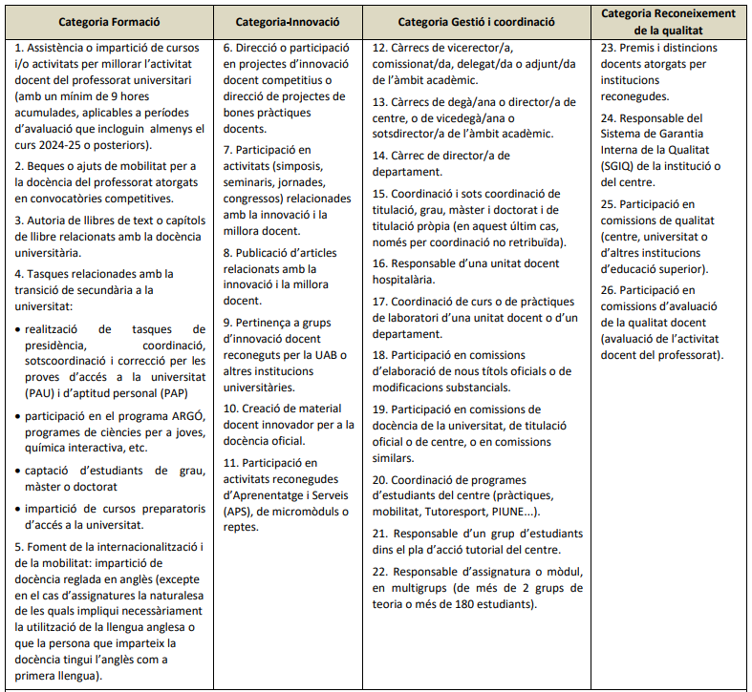
4. Indicadors d’avaluació
Dedicació
docent
Autoavaluació
professorat
Desenvolupament professional
Avaluació
resp acadèmics
Satisfacció
estudiants

Slide 36
4. Indicadors d’avaluació
Dedicació
docent
Autoavaluació
professorat
Desenvolupament professional
Avaluació
resp acadèmics
Satisfacció
estudiants
D | C | B | A
No acredita 2 mèrits de diferents dels epígrafs possibles (taula 7.3, pàg. 14 de la Guia). | Acredita 2 mèrits de diferents epígrafs dels possibles (taula 7.3, pàg. 14 de la Guia). El professorat que s’avalua per primera vegada ha d’acreditar almenys una activitat de l’epígraf 1 o 2 de la taula de referència 7.3, pàg. 14 de la Guia. | Acredita 4 mèrits de diferents epígrafs dels possibles (taula 7.3, pàg. 14 de la Guia). El professorat que s’avalua per primera vegada ha d’acreditar almenys una activitat de l’epígraf 1 o 2 de la taula de referència 7.3, pàg. 14 de la Guia. | Acredita 7 mèrits de diferents epígrafs dels possibles (taula 7.3, pàg. 14 de la Guia). El professorat que s’avalua per primera vegada ha d’acreditar almenys una activitat de l’epígraf 1 o 2 de la taula de referència 7.3, pàg. 14 de la Guia.

Slide 37
4. Indicadors d’avaluació
Dedicació
docent
Autoavaluació
professorat
Desenvolupament professional
Avaluació
resp acadèmics
Satisfacció
estudiants
El professorat que s’avalua per primera vegada ha d’acreditar almenys una activitat de l’epígraf 1 o 2 de la taula de referència 7.3, pàg. 14 de la Guia.
Assistència o impartició de cursos i/o activitats per millorar l’activitat docent del professorat universitari (amb un mínim de 9 hores acumulades, aplicables a períodes d’avaluació que incloguin almenys el curs 2024-25 o posteriors).
Beques o ajuts de mobilitat per a la docència del professorat atorgats en convocatòries competitives.

Slide 38
4. Indicadors d’avaluació
Avaluació dels responsables acadèmics:
  participació en tasques de preparació, de coordinació,
  de planificació d’activitats d’aprenentatge,
  dels procediments i activitats d’avaluació,
  de preparació i lliurament de guies docents, etc.;
  les incidències i detectades en el desenvolupament de les activitats docents vers els estudiants així com els resultats acadèmics, en la part que pot ser imputable a la tasca del professor.

Slide 39
4. Indicadors d’avaluació
Satisfacció dels estudiants:
  Programa d’Avaluació de l’Actuació Docent de la UAB (enquesta PAAD).
  La pregunta que es té en consideració per a la valoració és:
  «Amb aquest/a professor/a he après».
Es tenen en compte les enquestes representatives, en què:
  hagin respost almenys un 20% dels estudiants matriculats
  com a mínim s’hagin recollit 5 respostes
Cal tenir almenys 3 enquestes representatives

Slide 40
4. Indicadors d’avaluació
Dedicació
docent
Autoavaluació
professorat
Desenvolupament professional
Avaluació
resp acadèmics
Satisfacció
estudiants
D | C | B | A
No es compleix la condició mínima C. 1 ( Mitjana < 1,6/4) | C.1 La mitjana ponderada de la puntuació se situa per sobre del 40% i fins el 65% (>1,6 - 2,6) de la puntuació màxima possible (4) | B.1. La mitjana ponderada de la puntuació se situa per sobre del 65% i fins el 85% (>2,6 – 3,4) de la puntuació màxima possible (4) | A.1 La mitjana ponderada de la puntuació se situa per sobre del 85% (>3,4) de la puntuació màxima possible (4)

Slide 41
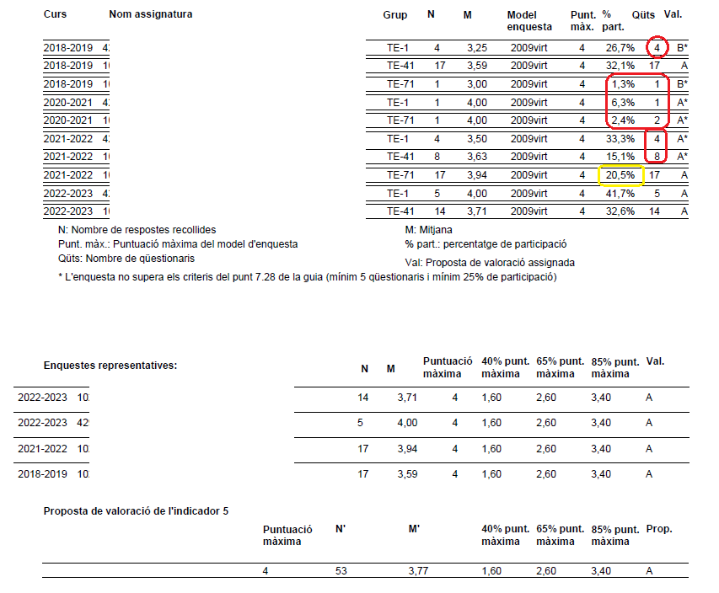
4. Indicadors d’avaluació
Dedicació
docent
Autoavaluació
professorat
Desenvolupament professional
Avaluació
resp acadèmics
Satisfacció
estudiants
Exemple enquestes representatives

Slide 42
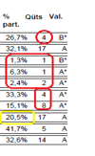
4. Indicadors d’avaluació
Dedicació
docent
Autoavaluació
professorat
Desenvolupament professional
Avaluació
resp acadèmics
Satisfacció
estudiants
Exemple enquestes representatives

Slide 43
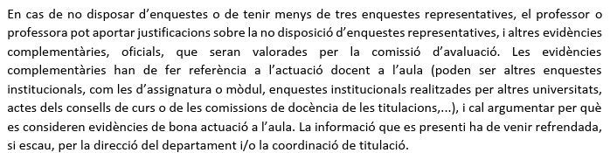
4. Indicadors d’avaluació
Dedicació
docent
Autoavaluació
professorat
Desenvolupament professional
Avaluació
resp acadèmics
Satisfacció
estudiants
(punt 7.27 de la Guia)

Slide 44
4. Indicadors d’avaluació
Dedicació
docent
Autoavaluació
professorat
Desenvolupament professional
Avaluació
resp acadèmics
Satisfacció
estudiants
(punt 7.27 de la Guia, cont.)
Les evidències complementàries han de fer referència a l’actuació docent a l’aula:
  altres enquestes institucionals, com les d’assignatura o mòdul
  enquestes institucionals realitzades per altres universitats
  actes dels consells de curs o de les comissions de docència de les titulacions
  ...
Cal argumentar per què es consideren evidències de bona actuació a l’aula.
La informació que es presenti ha de venir refrendada, si escau, per la direcció del departament i/o la coordinació de titulació.
La Comissió d’Avaluació valora les evidències aportades per valorar si, malgrat no tenir enquestes representatives, se li pot donar una avaluació favorable (C)

Slide 45
4. Indicadors d’avaluació
Dedicació
docent
Autoavaluació
professorat
Desenvolupament professional
Avaluació
resp acadèmics
Satisfacció
estudiants
PROFESSORAT QUE SOL·LICITA TRAMS DE PERIODES ANTERIORS AL 2013/14:
Comissions consulten a VREQ
PROFESSORAT QUE SOL·LICITA TRAMS QUE INCLOUEN CURSOS ENTRE EL 2013-14 I FINS A 2022-2023:
Enquestes de TE; evidències complementàries: Hi ha mostres suficients de bona actuació docent.
Professorat amb poca docència d’aquesta tipologia, haurà estat poc enquestat; evidències complementàries: No hi ha mostres de dificultats en la seva actuació docent
PROFESSORAT QUE SOL·LICITA TRAMS QUE INCLOUEN CURSOS A PARTIR DEL SEGON SEMESTRE DEL 2022-20232013-14 I FINS A 2022-2023:
S’enquesten TE i Pràctiques; evidències complementàries: Hi ha mostres suficients de bona actuació docent

Slide 46
AVALUACIÓ DE L‘ACTIVITAT DOCENT
i Tram docent autonòmic
  Context i marc normatiu
  Requisits de participació
  Convocatòria 2025
  Indicadors d’avaluació
  Informació i contacte

Slide 47
5. Informació i contacte
Oficina de Qualitat Docent
Web avaluació actuació docent
Web e-formulari
oqd.avaluacio@uab.cat
93.581.23.89
https://videosdigitals.uab.cat/video/19/playVideo.php?mm=13335&lang=CA

Slide 48
Resultats convocatòria 2024
512 Professorat als que s’envia el full de dades
(no disposen del tram viu)
309 Professorat presentat
297 Avaluats
271(91,25%): favorablement
26 (8,75%): desfavorablement
24 amb màxima valoració: cinc “A”(8,8%)
31 amb quatre “A” i una “B” (11,4%)

